Slide 1
HISTOGRAM
Pertemuan-4
John adler
KK-Komputasi dan Kecerdasan Buatan Teknik Komputer
Universitas Komputer Indonesia-UNIKOM

Slide 2
Teknik image Enhancement
Digunakan untuk meningkatkan kualitas suatu citra digital, baik dalam tujuan untuk menonjolkan suatu ciri tertentu dalam citra tersebut, maupun untuk memperbaiki aspek tampilan.
Proses ini biasanya didasarkan pada prosedur yang bersifat eksperimental, subjektif, dan amat tergantung pada tujuan yang hendak dicapai.

Slide 3
Teknik image Enhancement (Contd.)
Operasi Titik
Operasi Spasial
Operasi Transformasi

Slide 4
1. Operasi Titik
Dilakukan dengan memodifikasi Histogram citra masukan agar sesuai dengan karakteristik yang diharapkan.
Histogram dari suatu citra adalah grafik yang menunjukkan distribusi frekuensi dari nilai intensitas piksel dalam citra tersebut.

Slide 5
Operasi Titik (Contd.)
Beberapa teknik image enhancement melalui
operasi titik :
Intensity adjusment (brightening dan darkening)
Histogram equalization
Thresholding
Contoh perintah untuk menampilkan histogram
I=imread(‘rice.png’);
figure, imshow(I);
figure, imhist(I);

Slide 6
A.Intensity adjustment
Pemetaan linear terhadap nilai intensitas pada histogram awal menjadi nilai intensitas pada histogram baru.
Perintah untuk melakukan pemetaan linear
J = imadjust(I,[low_in, high_in], [low_out, high_out])
dimana low_in merupakan nilai intensitas yang akan dipetakan sebagai low_out.
dan high_in merupakan nilai intensitas yang akan dipetakan sebagai high_out

Slide 7
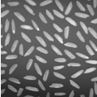
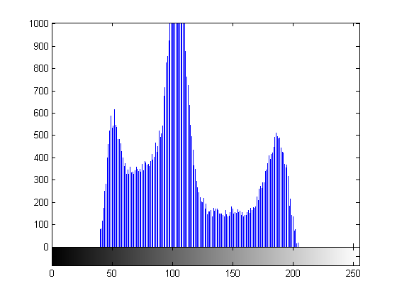
Intensity adjustment (Contd.)
Citra rice.tif memiliki nilai kekontrasan yang rendah.
Berdasarkan histogramnya, citra tidak memiliki piksel dengan intensitas di bawah 40 dan di
atas 225.
Untuk memperbaikinya, kita petakan histogram secara linear sehingga diperoleh citra baru dengan rentang histogram 0-255

Slide 8
Intensity adjustment (Contd.)
Perintah untuk melakukan intensity adjusment
I=imread(‘rice.png’);
J=imadjust(I,[0.15 0.9],[0 1]);
figure, imshow(I);
figure, imhist(I);
figure, imshow(J);
figure, imhist(J);

Slide 9
B. Histogram Equalization
Tujuan : menghasilkan citra keluaran yang memiliki nilai histogram yang relatif sama.
Perintah melakukan histogram equalization
I = imread(‘rice.png’);
J=histeq(I);
figure, imshow(I);
figure, imhist(I);
figure, imshow(J);
figure, imhist(J);

Slide 10
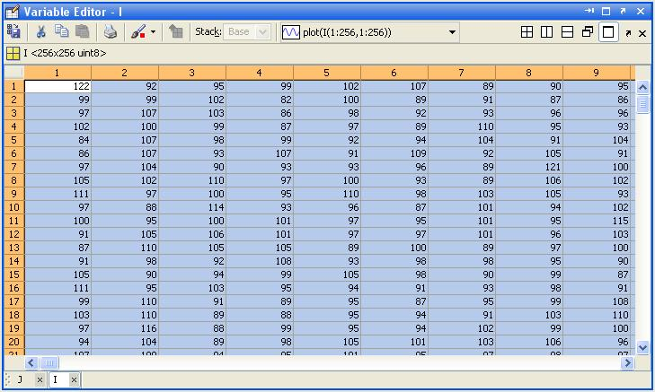
Matriks I Versus Matriks J

Slide 11
C. Thresholding
Proses pemisahan piksel berdasarkan derajat keabuan yang dimilikinya. Piksel dengan derajat keabuan lebih kecil dari nilai batas yang ditentukan diberi nilai 0. Sebaliknya beri nilai 1.
Perintah melakukan thresholding
I = imread(‘rice.png’);
J=im2bw(I,0.4);
K=im2bw(I,0.5);
figure, imshow(I);
figure, imhist(I);
figure, imshow(J);
figure, imshow(K);

Slide 12
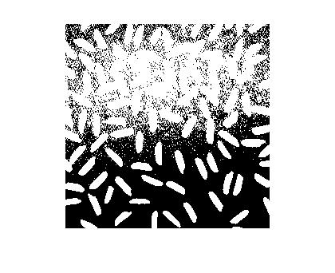
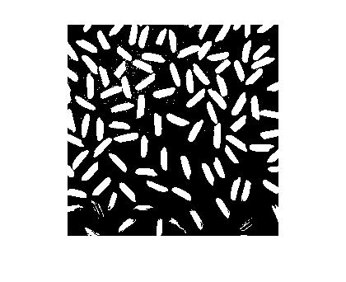
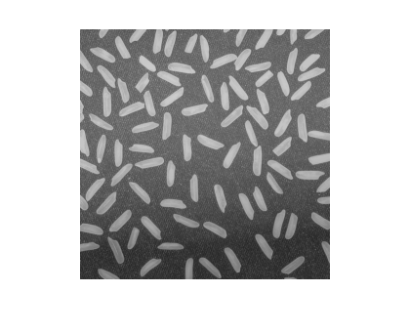
C. Thresholding [Contd.]
Thresholding_J[0,4]
Thresholding_K[0,5]
Histogram_rice
Rice.png

Slide 13
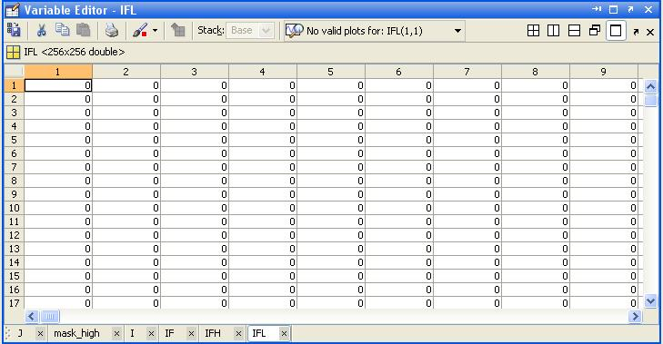
Rice.png
Thresholding_0.4
Thresholding_0.5

Slide 14
2. Operasi Spasial
Dilakukan melalui penggunaan kernel konvolusi 2D.
Beberapa metode image enhancement : neighborhood averaging, median filtering, dan high-pass filtering.

Slide 15
Neighborhood averaging
Filter yang digunakan : jenis low-pass. Dengan cara mengganti nilai piksel pada citra asal dengan nilai rata-rata dari piksel dan lingkungan tetangganya.
Contoh neighborhood averaging dengan kernel berukuran 3x3 :
I=imread(‘eight.tif’);
kernel=[1 1 1;1 1 1;1 1 1]/9;
J=uint8(conv2(double(I), kernel,’same’));
figure, imshow(I);
figure, imshow(J);

Slide 16
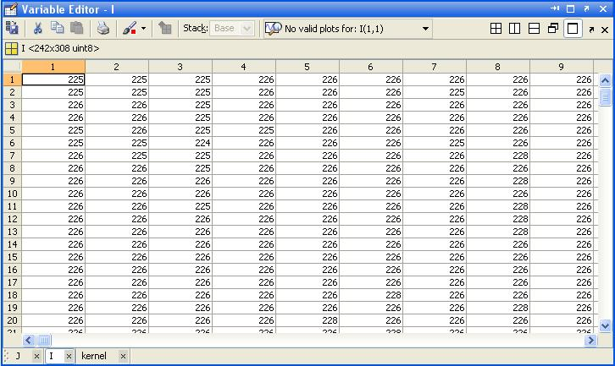
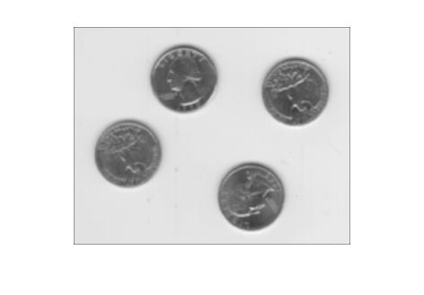
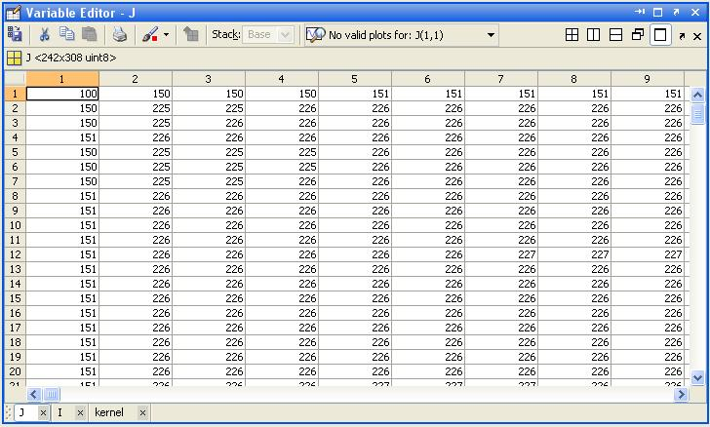
Matriks I Vs J (Neighborhood averaging)

Slide 17
Neighborhood averaging (Contd.)
Permasalah besar neighborhood averaging bila citra input terkontaminasi noise :
I=imread(‘eight.tif’);
IN=imnoise(I,’salt & pepper’,0.02);
kernel=[1 1 1;1 1 1;1 1 1]/9;
J=uint8(conv2(double(I), kernel,’same’)); JN=uint8(conv2(double(IN), kernel,’same’));
figure, imshow(I);
figure, imshow(J);
figure, imshow(IN);
figure, imshow(JN);

Slide 18
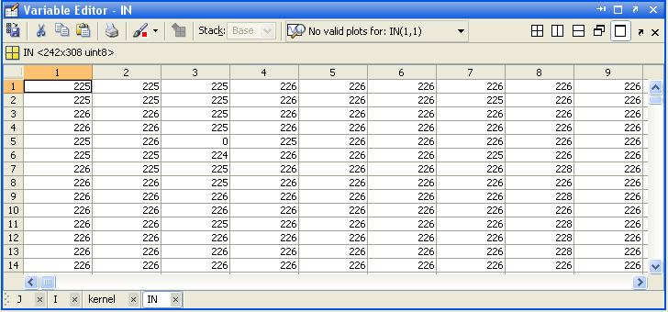
Matriks I,IN Vs J,JN (Neighborhood averaging_NOISE)

Slide 19
Matriks I,IN Vs J,JN (Neighborhood averaging_NOISE)

Slide 20
Figure I, IN, J, & JN (Neighborhood Aver.)
Imshow(I)
Imshow(J)
Imshow(IN)
Imshow(JN)

Slide 21
median filtering
Filter yang digunakan : jenis low-pass. Dengan cara mengganti nilai piksel pada citra asal dengan nilai median dari piksel dan lingkungan tetangganya. Dibandingkan dengan neighborhood averaging, filter ini lebih tidak sensitif terhadap perbedaan intensitas yang ekstrim.
Contoh perintah median filtering dengan kernel berukuran 3x3 :
I=imread(‘eight.tif’);
IN=imnoise(I,’salt & pepper’,0.02);
J=medfilt2(I,[3 3]);
JN=medfilt2(IN,[3 3]);
figure, imshow(I);
figure, imshow(J);
figure, imshow(IN);
figure, imshow(JN);

Slide 22
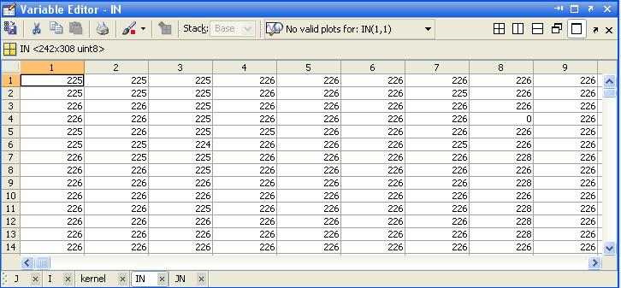
Matriks I,IN Vs J,JN (Median Filter_Noise)

Slide 23
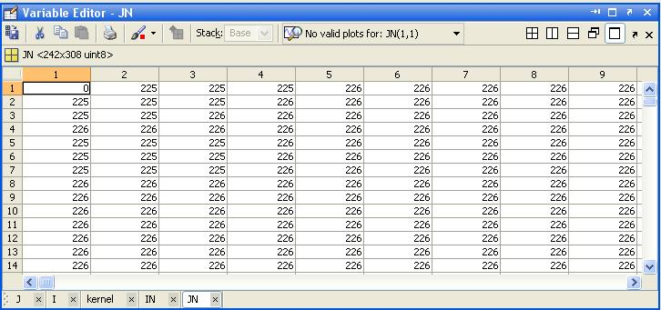
Matriks I,IN Vs J,JN (Median Filter_Noise)[Contd.]

Slide 24
Figure JN (Median Filter vs Neighborhood aver.)
Imshow(JN) [Median Filter]
Imshow(JN) [Neighborhood Averaging]

Slide 25
High-pass filter
Sebagaimana pada proses pengolahan sinyal 1D, high-pass filter 2D akan melewatkan komponen citra frekuensi tinggi dan meredam komponen citra frekuensi rendah.
Contoh perintah untuk melakukan high-pass filtering:
I=imread(‘saturn.png);
hpf1=[ 1 -2 1;-2 5 -2; 1 -2 1];
hpf2=[ 0 -1 0;-1 5 -1; 0 -1 0];
hpf3=[-1 -1 -1;-1 9 -1; -1 -1 -1];
J1=uint8(conv2(double(I), hpf1,’same’));
J2=uint8(conv2(double(I), hpf2,’same’));
J3=uint8(conv2(double(I), hpf3,’same’));
figure, imshow(I);
figure, imshow(J1);
figure, imshow(J2);
figure, imshow(J3);

Slide 26
3. Operasi Transformasi
Berbeda dengan beberapa metode yang telah dibahas
sebelumnya, proses image enhancement berbasis transformasi
citra dilakukan dengan :
Mentransformasikan citra asal ke dalam domain yang sesuai bagi proses enhancement
Melakukan proses enhancement pada domain tersebut
Mengembalikan citra ke dalam domain spasial untuk diproses lebih lanjut

Slide 27
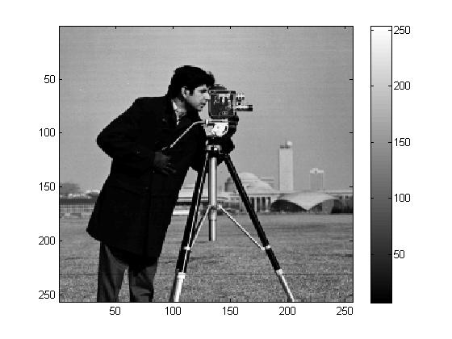
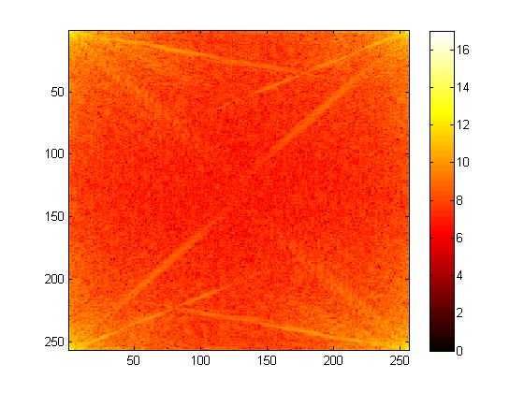
3. Operasi Transformasi (Contd.)
Salah satu metode transformasi yang paling populer dalam aplikasi pengolahan citra digital adalah Fast Fourier Transform (FFT). Transformasi ini memindahkan informasi citra dari domain spasial ke dalam domain frekuensi, yaitu dengan merepresentasikan citra spasial sebagai suatu penjumlahan eksponensial kompleks dari beragam frekuensi, magnituda, dan fasa.
Contoh perintah untuk melakukan low-pass filtering dan high-pass filtering melalui FFT adalah :
I=double(imread(‘cameraman.tif’));
IF=fft2(I);
mask_high=double(imread(‘maskpojok.bmp’));
mask_low=not(mask_high);
IFH=IF.*mask_high;
IFL=IF.*mask_low;
hasil_high=abs(ifft2(IFH));
hasil_low=abs(ifft2(IFL));
figure, imagesc(I) ,colormap(‘gray’), colorbar(‘vert’);
figure, imagesc(log(abs(IF)), [0 17] ) ,colormap(‘hot’), colorbar(‘vert’);
figure, imagesc(hasil_high) ,colormap(‘gray’), colorbar(‘vert’);
figure, imagesc(log(abs(IFH)), [0 17] ),colormap(‘hot’), colorbar(‘vert’);
figure, imagesc(hasil_low) ,colormap(‘gray’), colorbar(‘vert’);
figure, imagesc(log(abs(IFL)), [0 17] ) ,colormap(‘hot’), colorbar(‘vert’);

Slide 28
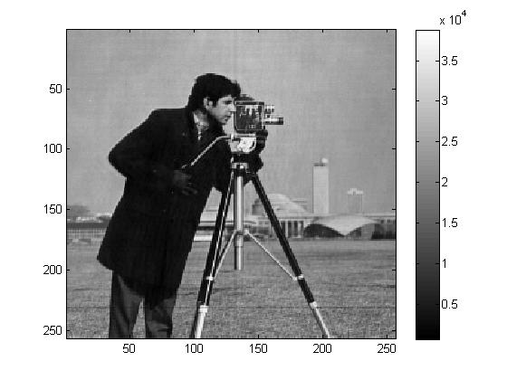
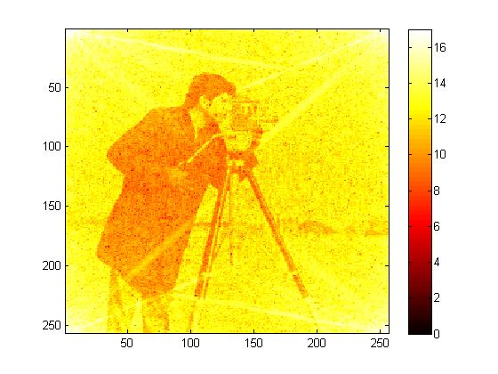
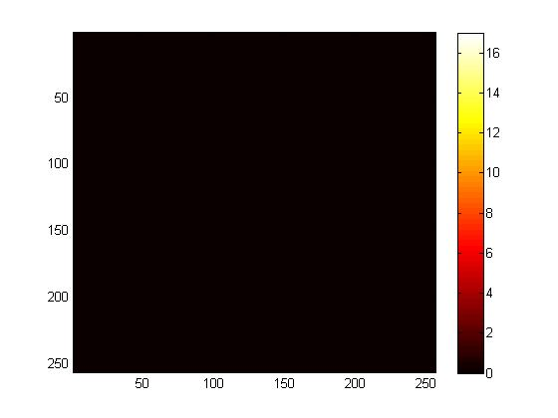
FFT
Hasil HIGH
Abs IFH
Hasil LOW

Slide 29
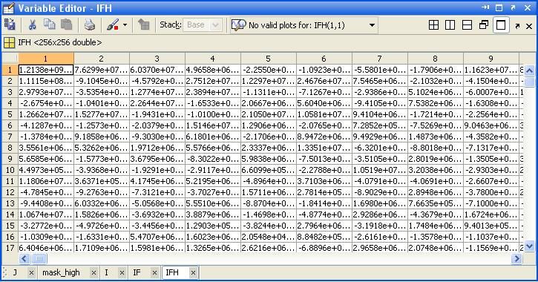
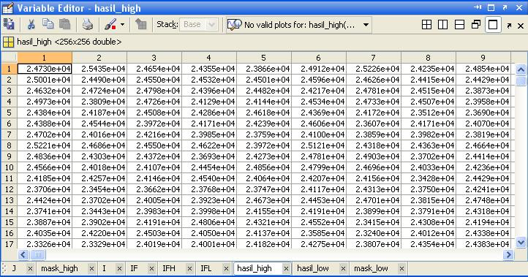
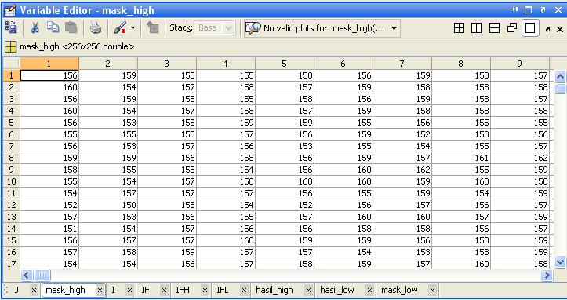

Slide 30
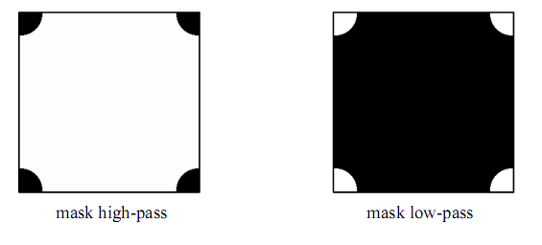
3. Operasi Transformasi (Contd.)
Pada contoh program di atas, proses filtering melalui MASKING terhadap komponen frekuensi yang ditentukan. Agar tercipta karakteristik high-pass filter, maka komponen frekuensi rendah (koefisien frekuensi pada bagian pojok citra hasil FFT) di-masking menggunakan nilai 0.
Demikian sebaliknya, untuk sifat low-pass filter, komponen frekuensi tinggi (koefisien frekuensi pada bagian tengah dari citra hasil FFT) dibuat menjadi 0 melalui perkalian dengan mask low-pass.

Slide 31
TUGAS-5
1.Operasi titik : jalankan program berikut dan berikan analisis atas hasil yang diperoleh I=imread(‘rice.png’);
J=imadjust(I,[0.15 0.9],[1 0]);
figure, imshow(I); figure,imhist(I);
figure, imshow(J); figure,imhist(J);
2.Operasi spasial : jalankan program berikut dan berikan analisis atas hasil yang diperoleh
I=double(imread(‘saturn.tif’));
kernel=[1 1 1;1 1 1;1 1 1]/9;
J=conv2(I, kernel,’same’);
K=I-J;
figure, imagesc(I), colormap(‘gray’), colorbar(‘vert’);
figure, imagesc(J), colormap(‘gray’), colorbar(‘vert’);
figure, imagesc(K), colormap(‘gray’), colorbar(‘vert’);

Slide 32
TUGAS-5 [Cont.]
3.Operasi transformasi : jalankan program berikut dan berikan analisis atas hasil yang diperoleh
I=double(imread(‘segitiga.bmp’)); F=fft2(I);
IF=fliplr(I); FF=fft2(IF);
IR=rot90(I); FR=fft2(IR);
figure, imagesc(I) ,colormap(‘gray’), colorbar(‘vert’);
figure, imagesc(log(abs(F))) ,colormap(‘hot’), colorbar(‘vert’);
figure, imagesc(IF) ,colormap(‘gray’), colorbar(‘vert’);
figure, imagesc(log(abs(FF))) ,colormap(‘hot’), colorbar(‘vert’);
figure, imagesc(IR) ,colormap(‘gray’), colorbar(‘vert’);
figure, imagesc(log(abs(FR))) ,colormap(‘hot’), colorbar(‘vert’);

Slide 33
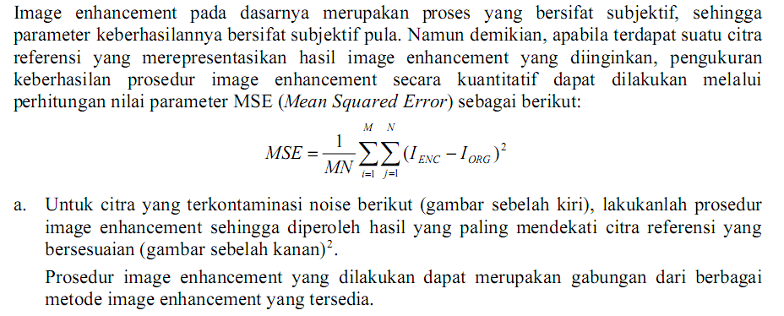
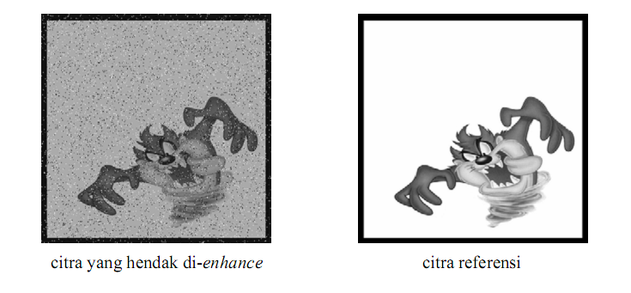
TUGAS-5 [Cont.]
4. Studi kasus

Slide 34
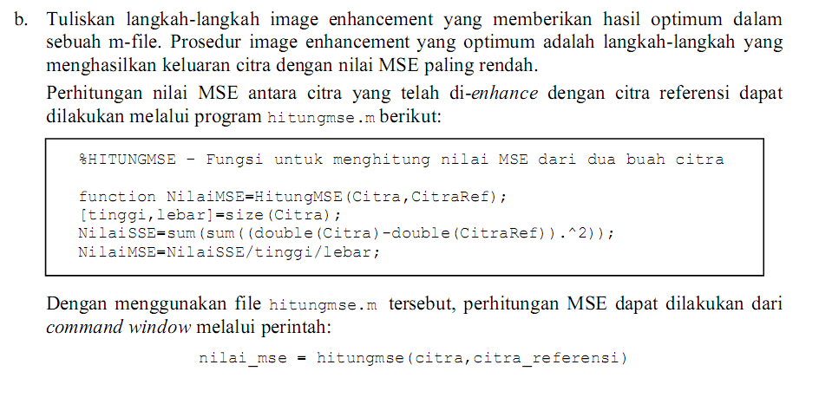
TUGAS-5 [Cont.]
4. Studi kasus [contd.]

Slide 35
TERIMA KASIH

